Slide 1
Bµi 6
LUYÖN TËP CHUNG
TIẾT 4

Slide 2
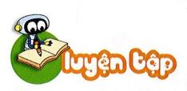

Slide 3
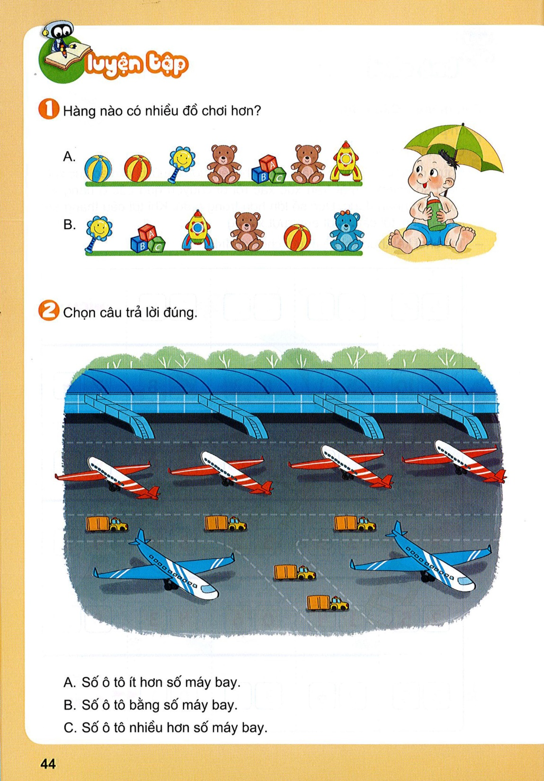
1
Hàng nào có nhiều đồ chơi hơn?

Slide 4
2
Chọn câu trả lời đúng.
A. Số ô tô ít hơn số máy bay.
B. Số ô tô bằng số máy bay.
C. Số ô tô nhiều hơn số máy bay.

Slide 5
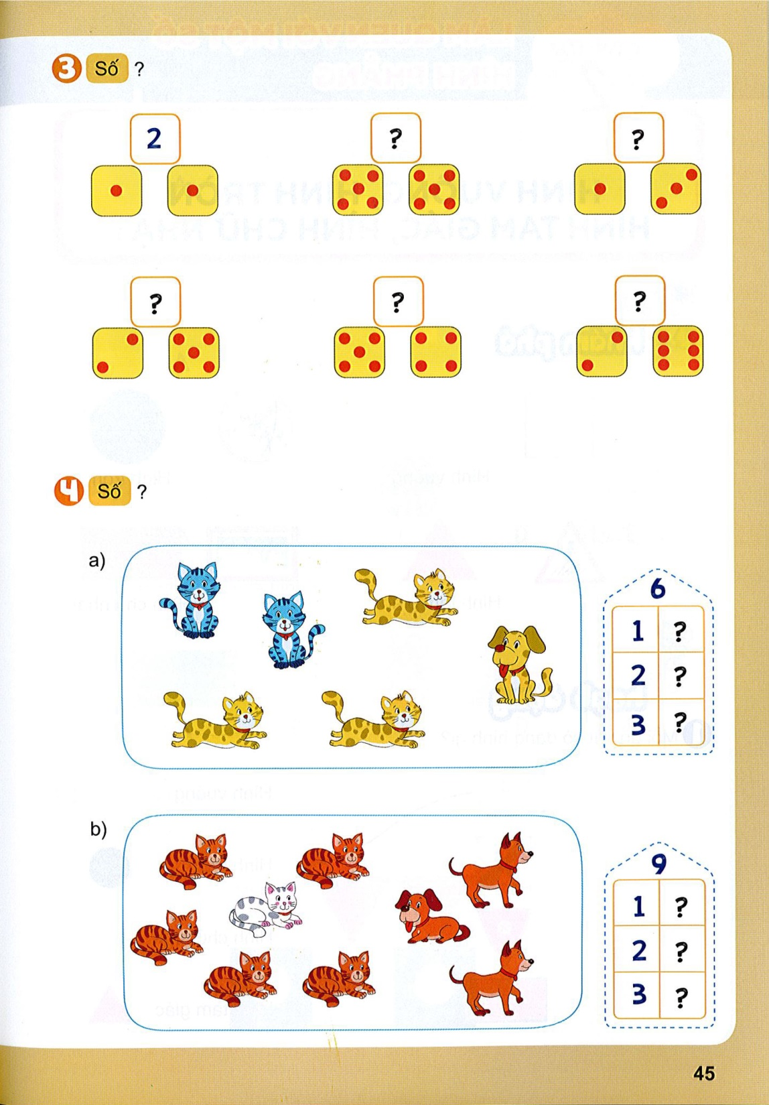
3
Số
?
10
4
7
9
8

Slide 6
4
Số
?
a)
5
4
3

Slide 7
b)
8
7
6

